Slide 1

L’appareil respiratoire
Bloc 2 module 3

Slide 2

Introduction
Pour fonctionner correctement, les milliards de cellules de notre organisme ont besoin de dioxygène.
  L’appareil respiratoire a pour rôle de prélever l’oxygène de l’atmosphère et de la distribuer aux cellules de notre organisme.
  Lorsque nos cellules travaillent, elles libèrent du dioxyde de carbone, substance nocive pour notre organisme.
  L’appareil respiratoire a pour rôle de débarrasser les cellules de notre organisme de ce CO2

Slide 3
La respiration regroupe un ensemble de processus mécaniques et biochimiques.
La ventilation pulmonaire permet les échanges gazeux avec l’extérieur.
https://www.youtube.com/watch?v=tYTbbPSGIHk
Au cœur des organes, la respiration

Slide 4
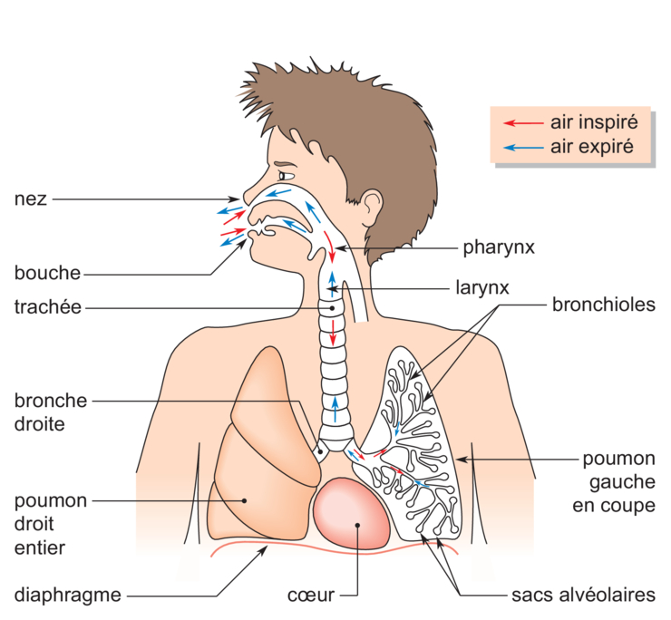
I. Anatomie de l ’appareil respiratoire
L’appareil respiratoire assure l’entrée du dioxygène dans l’organisme, et rejette le dioxyde de carbone.
Il est composé des voies respiratoires et des poumons.

Slide 5
1. Les voies respiratoires.
Pour pénétrer à l’intérieur des poumons, l’air doit emprunter les voies aériennes supérieures (nez, larynx, pharynx et trachée) et inférieures (bronches et poumons) qui sont tapissées d’une muqueuse .
Elles ont pour fonction de purifier, d’humidifier et de réchauffer l’air inspiré.

Slide 6
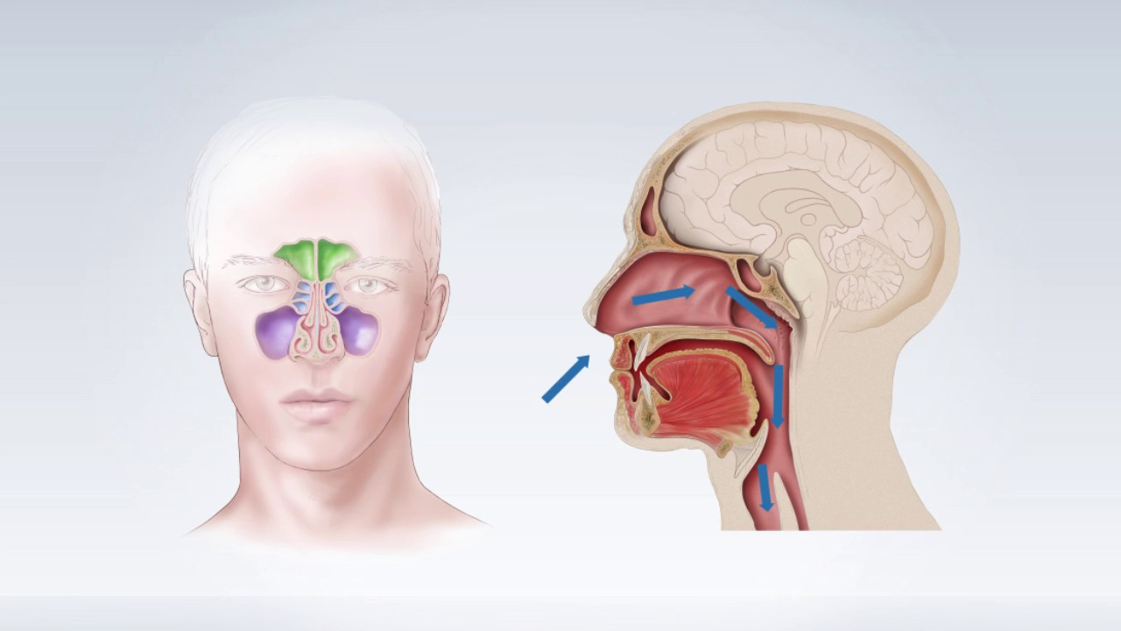
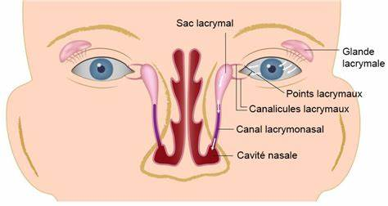
1. Les voies respiratoires.
Les voies aériennes supérieures.
L’air pénètre par le nez dans les fosses nasales.
Dans les fosses nasales se trouvent :
Les sinus: cavités osseuses
Les conduits lacrymaux venant des glandes lacrymales (larmes)

Slide 7

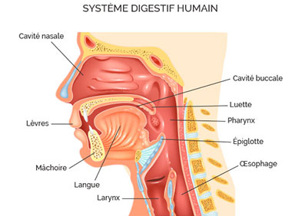
1. Les voies respiratoires.
Les voies aériennes supérieures.
Les fosses nasales sont tapissées d’une muqueuse qui contient:
Des cellules olfactives pour la perception des odeurs
Des poils qui filtrent la poussière
Des cellules à mucus (= gel visqueux) qui agglomèrent les poussières et humidifient l’air
Des cils vibratiles qui repoussent les poussières vers l’arrière.
=> En passant dans les voies respiratoires l’air est humidifié, filtré et réchauffé.

Slide 8
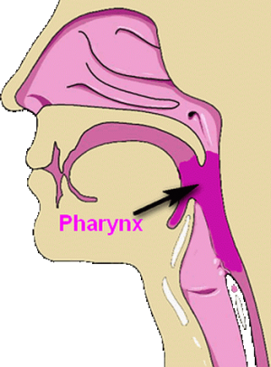
1. Les voies respiratoires.
Puis l’air passe dans le pharynx, carrefour aérodigestif, c’est à dire où les voies respiratoires (fosses nasales -> larynx) et digestives (bouche -> œsophage) se séparent.

Slide 9

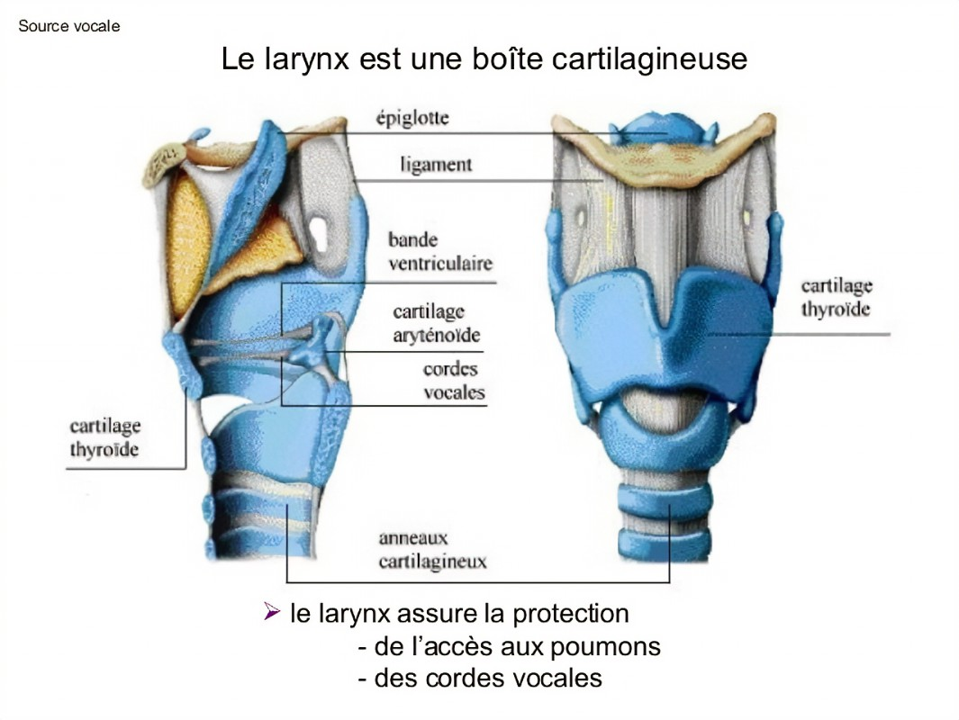
1. Les voies respiratoires.
Le larynx est un tube creux constitué d’os (os hyoïde), de cartilage (cartilage thyroïde = pomme d’Adam), de ligaments, de muscles.
Il est tapissé d’une muqueuse, et il permet le passage de l’air vers la trachée.

Slide 10
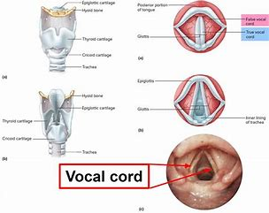
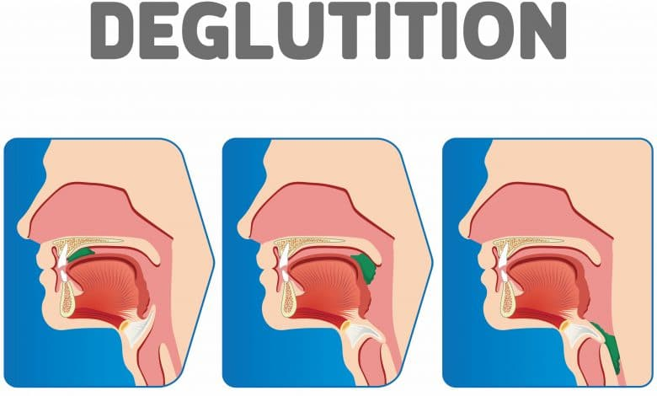
1. Les voies respiratoires.
3 fonctions du larynx:
La respiration
La déglutition.
  -> la respiration est impossible
La phonation.
  L’air est chassé vers l’extérieur avec +/- de force, faisant vibrer les cordes vocales. Le son est ensuite modulé par la bouche: lèvres, langue, voile du palais, les fosses nasales servant de caisse de résonnance.

Slide 11
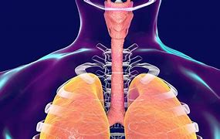
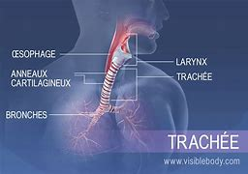
1. Les voies respiratoires.
La trachée est un long tube maintenu ouvert grâce aux anneaux cartilagineux empilés les uns sur les autres.
Elle est tapissée d’une muqueuse à cils vibratiles et à cellules sécrétant du mucus.
En sa partie inférieure, elle se divise en 2, pour donner les bronches.

Slide 12
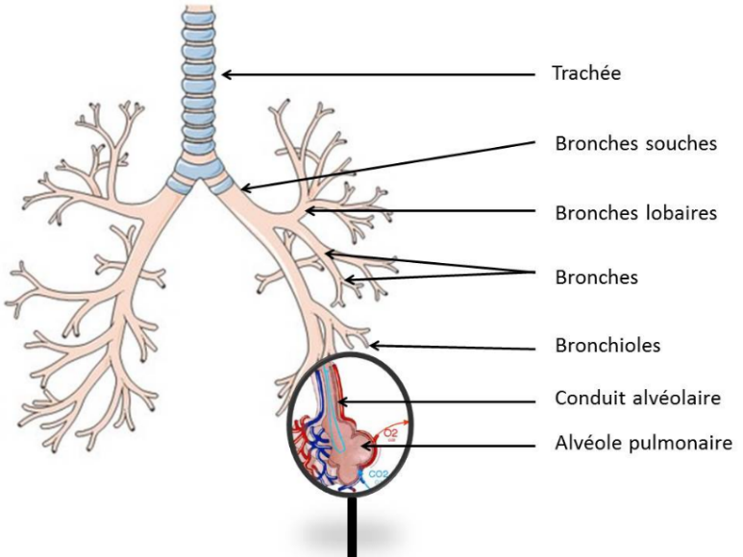
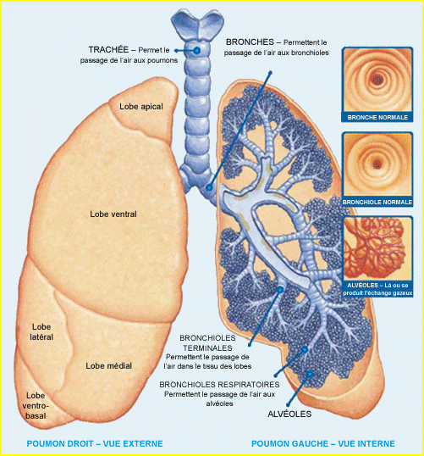
1. Les voies respiratoires.
Les voies aériennes inférieures.
Les bronches sont au nombre de deux au départ, les bronches souches droite et gauche , chacune pénétrant dans un poumon, avec les veines et les artères pulmonaires, au niveau du hile.
Elles se ramifient en bronches lobaires (une pour chaque lobe), puis en bronches de plus en plus petites, les bronchioles.
Les bronchioles se terminent par les sacs alvéolaires, formés de nombreuses alvéoles pulmonaires. Chacune des alvéoles est reliée à un capillaire artériel et un capillaire veineux.

Slide 13
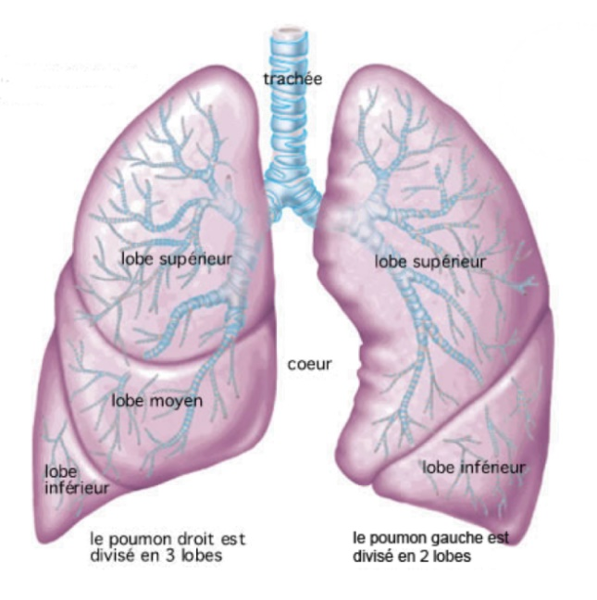
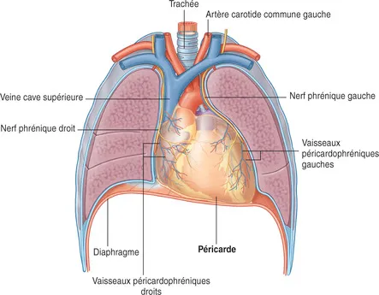
2. Les poumons.
Les deux poumons , situés dans la cage thoracique, sont des organes mous, spongieux et élastiques.
Ils sont séparés par le cœur et les gros vaisseaux (médiastin)
Face externe appliquée au gril costal, base appliquée au diaphragme, sommet au niveau des clavicules.
Le poumon gauche est divisé en deux lobes, le poumon droit en trois.
la plèvre (membrane à deux feuillets) entoure et protège chaque poumon.

Slide 14
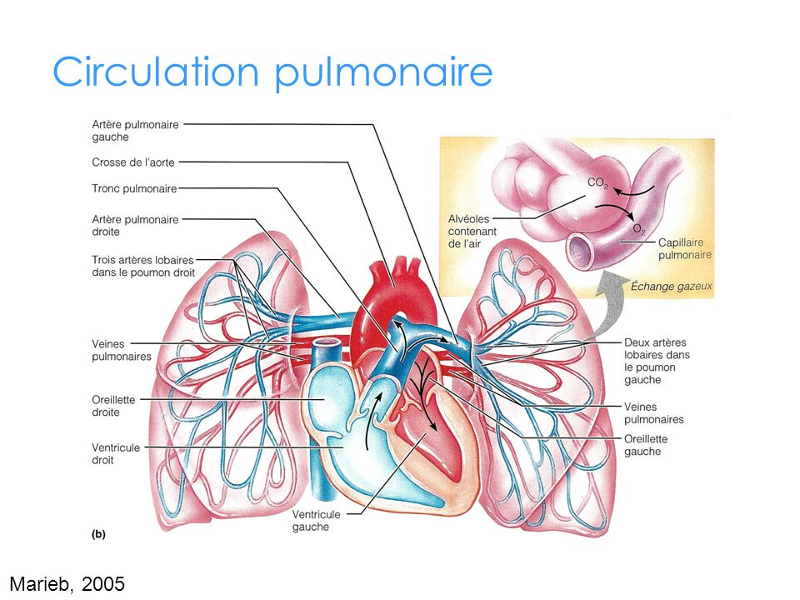
2. Les poumons.
Ils ont:
  une circulation propre, nutritive par les artères et les veines pulmonaires, qui dépend de la grande circulation.
  une circulation fonctionnelle qui dépend de la petite circulation.
Le sang veineux arrive du ventricule droit par l’artère pulmonaire qui se ramifie en un réseau de capillaires pulmonaires qui tapissent la paroi des alvéoles. A ce niveau les veines pulmonaires se chargent de sang oxygéné, et le ramène au cœur gauche (oreillette gauche).

Slide 15
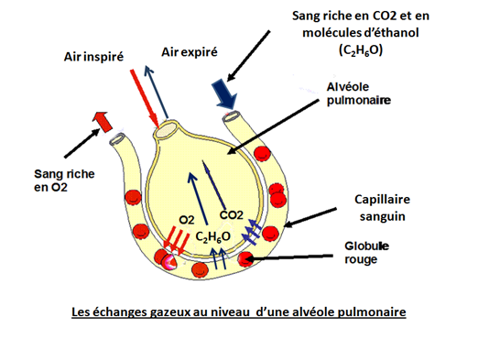
2. Les poumons.
La membrane des alvéoles pulmonaires, constituée d’une seule couche de cellules , permet les échanges de gaz respiratoires entre l’air et le sang des capillaires.
Une substance tensioactive, le surfactant , empêche les parois d’adhérer entre-elles.

Slide 16
3. Les organes de la respiration.
La cage thoracique, souple, elle se déforme pendant les mouvements respiratoires en augmentant ses différents diamètres à l’inspiration, en les diminuant à l’expiration.
Les muscles.
  Muscles inspirateurs: intercostaux, pectoraux, et surtout le diaphragme. Sa contraction à l’inspiration= cage thoracique, du volume des poumons, ↓des viscères=> dépression intra-thoracique => appel d’air.
  Muscles expirateurs: n’interviennent que dans l’expiration forcée.

Slide 17
3. Les organes de la respiration.
La plèvre.
  Enveloppe séreuse des poumons. Formée de 2 feuillets:
  Pariétal (= contre la paroi), à la face profonde des côtes, et adhérent à elles.
  Viscéral (= contre les viscères), accolé au poumon.
  Entre les 2 feuillets, la cavité pleurale contenant un peu de liquide permettant aux 2 feuillets de glisser l’un sur l’autre.
  La plèvre augmente la mobilité des poumons, les soutient, les protège.
C’est par la solidarité cage thoracique/plèvre/poumons que les mouvements sont transmis aux poumons pendant la respiration.

Slide 18
3. Les organes de la respiration.
Les centres nerveux
  Placés dans la région bulbaire du cerveau (bulbe rachidien).
  Ils commandent la respiration automatique, indépendante de la volonté ( mais qui peut être modulée par la volonté).

Slide 19
3. Les organes de la respiration.
La muqueuse.
Continuité de la peau à l’intérieur de l’organisme.
Constituée d’une seule couche de cellules.
Cette muqueuse est:
  Richement vascularisée -> réchauffe l’air
  Contient des cils vibratiles -> retiennent les poussières et les repoussent
  Contient des cellules à mucus -> humidifient la muqueuse et agglutinent les impuretés de l’air inspiré
  Protège les poumons.

Slide 20
II. Physiologie.
La ventilation pulmonaire est assurée par les mouvements respiratoires. Ceux-ci permettent les échanges gazeux au niveau des poumons entre l’air extérieur et le sang.
Le sang est oxygéné, et débarrassé du gaz carbonique, déchet émis par les cellules. C’est l’hématose.

Slide 21
A. La mécanique ventilatoire.
La mécanique ventilatoire représente l’ensemble des processus mis en jeu au cours des mouvements respiratoires.
Un mouvement respiratoire comprend 2 phases: inspiration et expiration.
La fréquence respiratoire normale est de 12 à 20 mouvements respiratoires par minute.
Le volume pulmonaire total , ou capacité totale est d’environ 5 litres.

Slide 22
A. La mécanique ventilatoire.
La respiration est réglée par le système nerveux central (bulbe rachidien).
Elle peut être influencée par des facteurs qui contrôlent, régularisent, adaptent la respiration.
La volonté: modifie le rythme, l’amplitude
L’activité des autres centres bulbaires régulant la déglutition et les vomissements (-> pauses respiratoires)
Le psychisme: le stress, la frayeur, les émotions -> polypnées ou pauses
La circulation sanguine: la chute de la tension -> augmentation de la ventilation, et inversement
La composition chimique du sang:
  O2 dans le sang +  CO2 =>  ventilation pulmonaire
   O2 dans le sang + CO2 =>  ventilation pulmonaire
  Le CO2 est le plus grand stimulant des centres respiratoires.

Slide 23
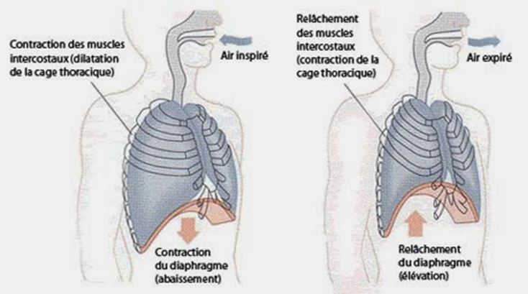
A. La mécanique ventilatoire
L’inspiration.
Les muscles respiratoires se contractent. Les côtes, les muscles intercostaux, participent à ce mouvement. Le poumon suit grâce à la plèvre, qui le solidarise à la cage thoracique.
Le diaphragme s’abaisse, repoussant le contenu abdominal.
Le volume des poumons et de la cage thoracique augmente, permettant une modification de pression à l’intérieur des poumons.
L’air chargé de dioxygène (21%) pénètre dans les poumons.
C’est un phénomène actif.

Slide 24
A. La mécanique ventilatoire
L’expiration.
Les muscles respiratoires se relâchent.
Le volume des poumons et de la cage thoracique diminue.
L’air chargé de dioxyde de carbone provenant des cellules est chassé vers l’extérieur.
C’est un phénomène passif.

Slide 25
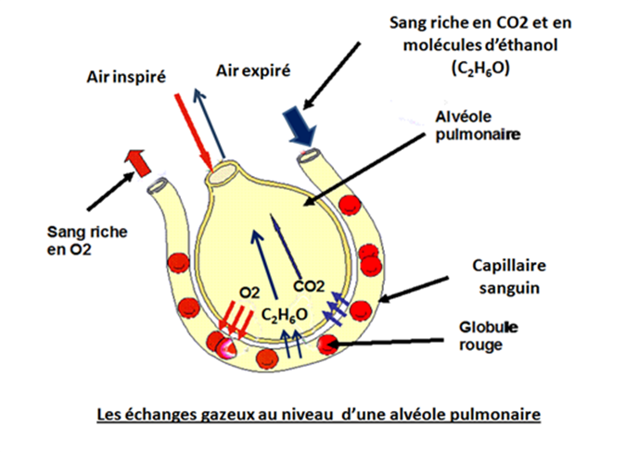
B. Les échanges gazeux.
Les échanges gazeux pulmonaires s’effectuent au travers de la membrane alvéolaire.
A l’inspiration le dioxygène de l’air extérieur diffuse dans le sang où il est transporté jusqu’aux cellules.
A l’expiration, le dioxyde de carbone contenu dans les vaisseaux sanguins, et provenant des tissus, passe dans les alvéoles pulmonaires et est rejeté par les voies respiratoires vers l’extérieur.
C’est l’hémoglobine, pigment des globules rouges du sang, qui véhicule l’O2 (oxyhémoglobine) et le CO2 (carbhémoglobine) entre le cœur, les organes, et les poumons.

Slide 26
B. Les échanges gazeux.
Le mouvement de l’O2 et du CO2 se fait selon un phénomène de diffusion.
Chacun des gaz se diffuse du milieu où sa pression est la plus élevée, vers le milieu où sa pression est la plus faible.
Air inspiré (pression élevée): O2-> sang-> cellules (pression faible)
Cellules : CO2-> sang ->air alvéolaire (pression faible)

Slide 27
B. Les échanges gazeux.
 | Voies respiratoires | Poumons | Alvéoles pulmonaires | Capillaires pulmonaires | Cellules
Inspiration | Arrivée d’air dans par les voies aériennes > fosses nasales, pharynx, larynx, puis voies aériennes < (trachée, bronches, bronchioles, alvéoles) | Gonflement de l’alvéole pulmonaire | L’O2 gazeux franchit la paroi de l’alvéole | Et pénètre dans le capillaire veineux où il se fixe sur l’Hb des GR du sang, et se dissout dans le plasma. Il est ensuite véhiculé par la circulation générale pour gagner les cellules | L’O2 quitte le plasma, et franchit la paroi cellulaire pour être utilisé

Slide 28
B. Les échanges gazeux.
 | Voies respiratoires | Poumons | Alvéoles pulmonaires | Capillaires pulmonaires | Cellules
Expiration | Sortie de l’air expiré | L’air chargé en CO2 passe des bronchioles, bronches, trachée, voies aériennes > | … pénètre dans l’alvéole, qui se rétracte et chasse l’air chargé de CO2 | Le CO2 quitte l’Hb, franchit la paroi du capillaire, et… | La cellule, après avoir utilisé l’O2 rejette du CO2 qui franchit la paroi cellulaire, pénètre dans le capillaire veineux, pour rejoindre la circulation générale

Slide 29
B. Les échanges gazeux.
L’O2 est transporté par le sang sous 2 formes:
  1 faible partie dissoute dans le plasma
  1 grande partie transportée par les GR du sang : oxyhémoglobine
Le CO2 est transporté sous 3 formes:
  Forme combinée sous forme de bicarbonates
  Combiné à l’Hb: carbhémoglobine
  Dissous dans le plasma

Slide 30
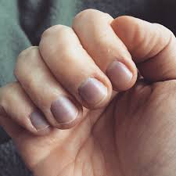
III. Rôle de l’AS
La qualité de la respiration peut s’évaluer en :
Observant la coloration des téguments au niveau des extrémités (ailes du nez, lèvres, lobes de l’oreille, extrémité des doigts).
  Une coloration rosée prouve que la respiration est efficace.
  Si elle tend vers le bleu, on parle de cyanose, qui signifie que la respiration apporte une quantité d’oxygène insuffisante.
Mesurant le rythme (fréquence) respiratoire :
  Dyspnée
  Bradypnée
  Tachypnée
  Apnée
Mesurant l’amplitude de la respiration
Prenant la saturation en O2: SaO2 (gaz du sang (IDE) ou SpO2 saturomètre (AS))

Slide 31
III. Rôle de l’AS
La qualité de la respiration peut aussi s’évaluer en
Écoutant: absence ou présence de bruits (sifflements, râles, …)
Vérifiant l’absence de signes anormaux (tirage, fatigue respiratoire, sueur intense…)
Etudiant la position adoptée par le patient (semi-assis, plusieurs oreillers au lit…)
Etudiant le comportement du patient (très agité, ou somnolent,…)

Slide 32
Vocabulaire médical
Hypoxie:  du taux d’O2 dans le sang
Anoxie: manque d’O2 (hypoxie extrême)
Hypocapnie: du taux de CO2 dans le sang
Hypercapnie: du taux de CO2 dans le sang
Dyspnée: difficulté à respirer

